Slide 1
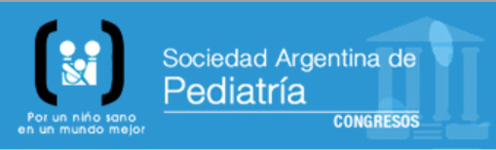


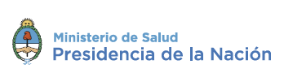
8° CONGRESO ARGENTINO DE NEUMONOLOGÍA PEDIÁTRICA
Mesa redonda: Iniciativa en TBC pediátrica
Puesta al día en Tuberculosis Pediátrica y Adolescente
Buenos Aires, 24 de abril de 2018
Juan Carlos Bossio
Departamento Programas de Salud
INER “Emilio Coni” – ANLIS “Carlos G. Malbrán”
Ministerio de Salud de la Nación
Jcbossio29@gmail.com
www.anlis.gov.ar/iner/
Instituto Nacional de Enfermedades Respiratorias (INER) “Emilio Coni”

Slide 2
8° CONGRESO ARGENTINO DE NEUMONOLOGÍA PEDIÁTRICA
Mesa redonda: Iniciativa en TBC pediátrica
Puesta al día en Tuberculosis Pediátrica y Adolescente
Buenos Aires, 24 de abril de 2018
NOTIFICACIÓN DE CASOS DE TUBERCULOSIS PEDIÁTRICA Y ADOLESCENTE
Juan Carlos Bossio
Departamento Programas de Salud
INER “Emilio Coni” – ANLIS “Carlos G. Malbrán”
Ministerio de Salud de la Nación
Jcbossio29@gmail.com
www.anlis.gov.ar/iner/
Instituto Nacional de Enfermedades Respiratorias (INER) “Emilio Coni”

Slide 3
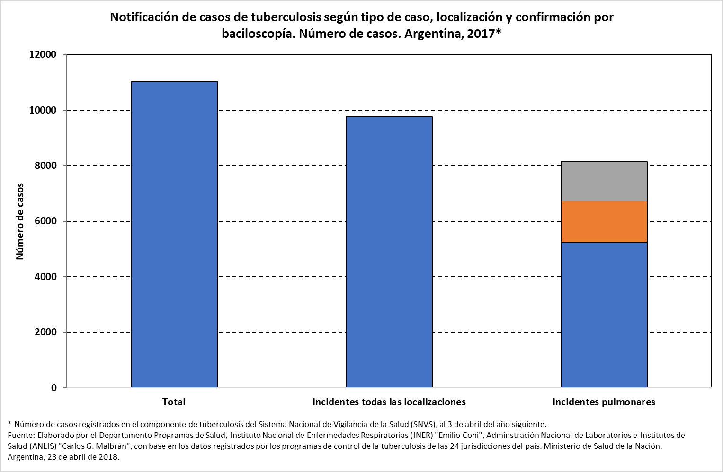
NOTIFICACIÓN DE CASOS DE TUBERCULOSIS EN ARGENTINA
Todos los años se notifican en Argentina más de 10.000 casos de tuberculosis; 88,5% son casos pulmonares y 77,9% de los casos pulmonares estudiados son bacilíferos.
1.083 Sin información
325 No realizado
11.027
9.759
1.485 BK -
5.239 BK +

Slide 4
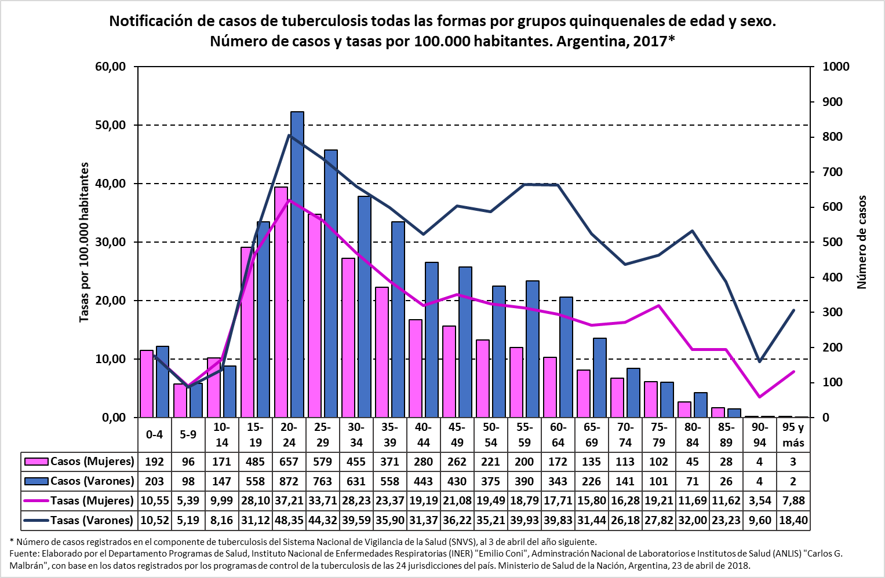
El 51% de los casos notificados son de 20 a 44 años: 5.613 casos en 2017*
Casos pediátricos y adolescentes

Slide 5
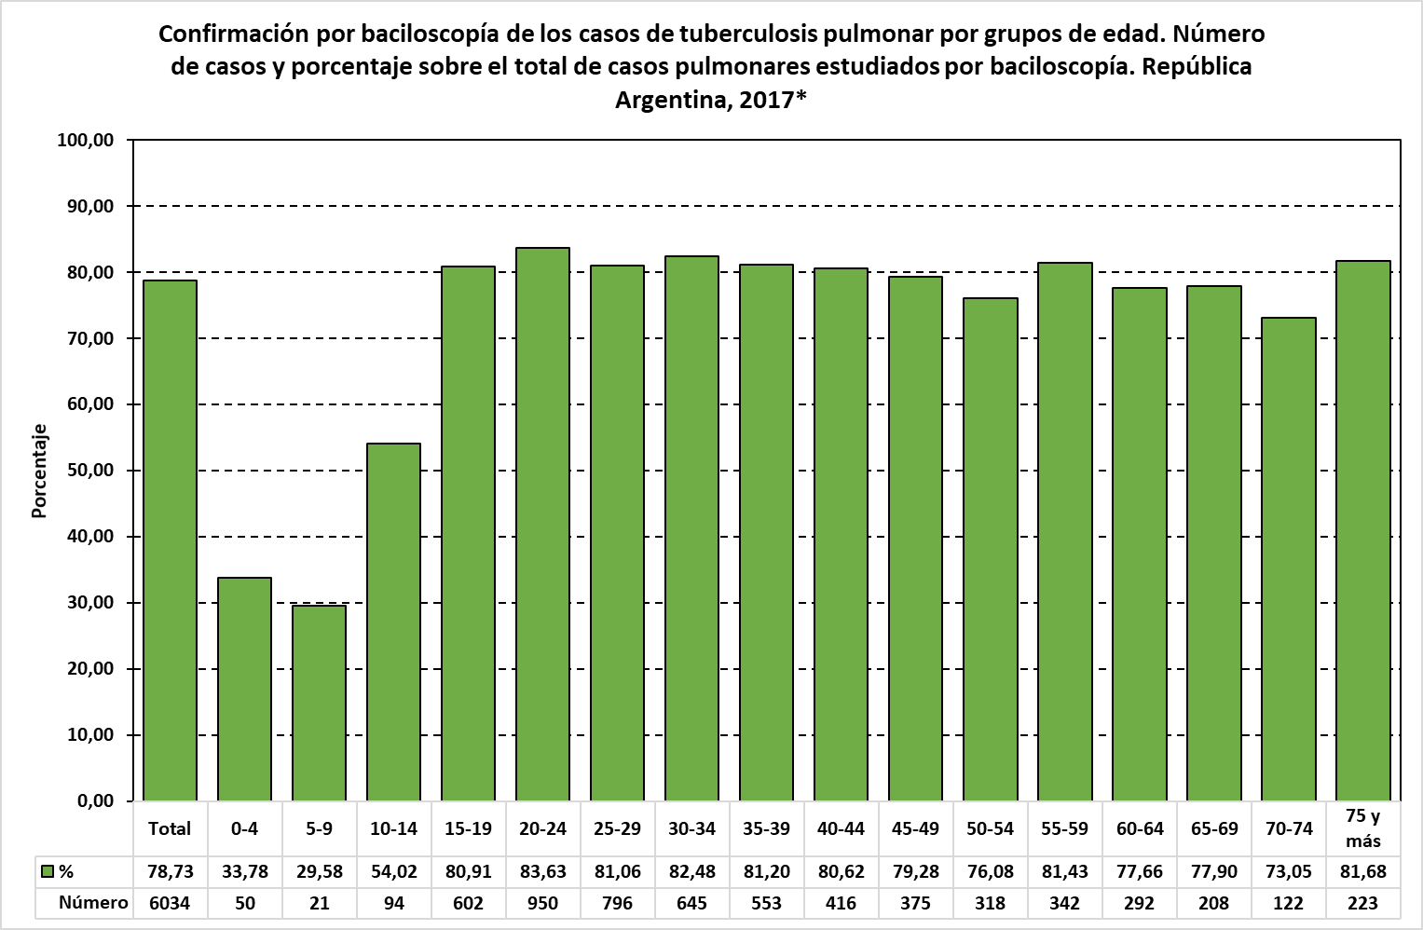
Fuente: Instituto Nacional de Enfermedades Respiratorias (INER) “Emilio Coni”, Administración Nacional de Laboratorios e Institutos de Salud (ANLIS) “Carlos G. Malbrán”, con base en datos del Sistema Nacional de Vigilancia de la Salud (SNVS) registrados por los programas de control de la tuberculosis de las 24 jurisdicciones del país. Ministerio de Salud de la Nación, Argentina, 19 de abril de 2018.
* Casos notificados en 2017 y registrados en el Sistema hasta el 3 de abril de 2018.

Slide 6
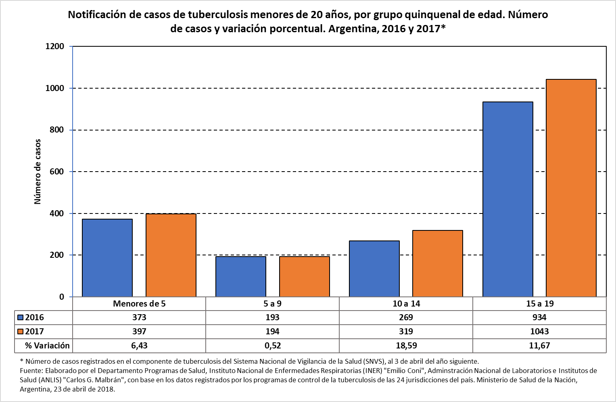
6,43%
0,52%
18,59%
11,67%

Slide 7
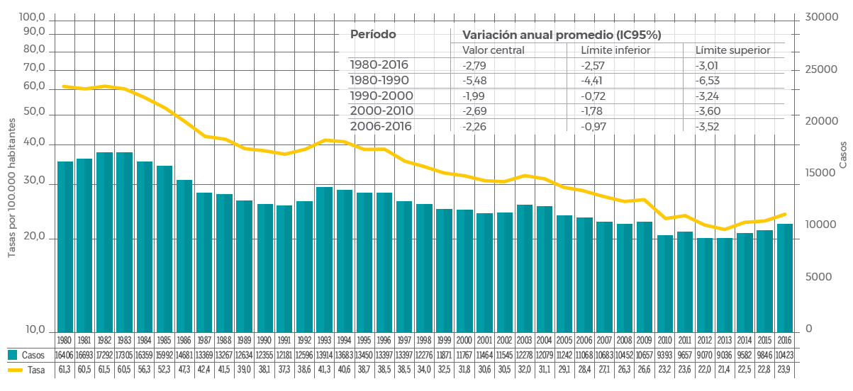
La tendencia de la notificación de casos de tuberculosis de todas las edades fue al descenso pero la variación anual promedio de la tasa fue diferente a lo largo de todo el período 1980-2016
Tasa por 100.000 habitantes y número de casos de TB en el grupo de nuevos y recaídas.
Argentina, 1980-2016.
Fuente: Instituto Nacional de Enfermedades Respiratorias (INER) “Emilio Coni”, Administración Nacional de Laboratorios e Institutos de Salud (ANLIS) “Carlos G. Malbrán”, con base en datos del Sistema Nacional de Vigilancia de la Salud (SNVS) registrados por los programas de control de la tuberculosis de las 24 jurisdicciones del país. Ministerio de Salud de la Nación, Argentina, 19 de abril de 2018.

Slide 8
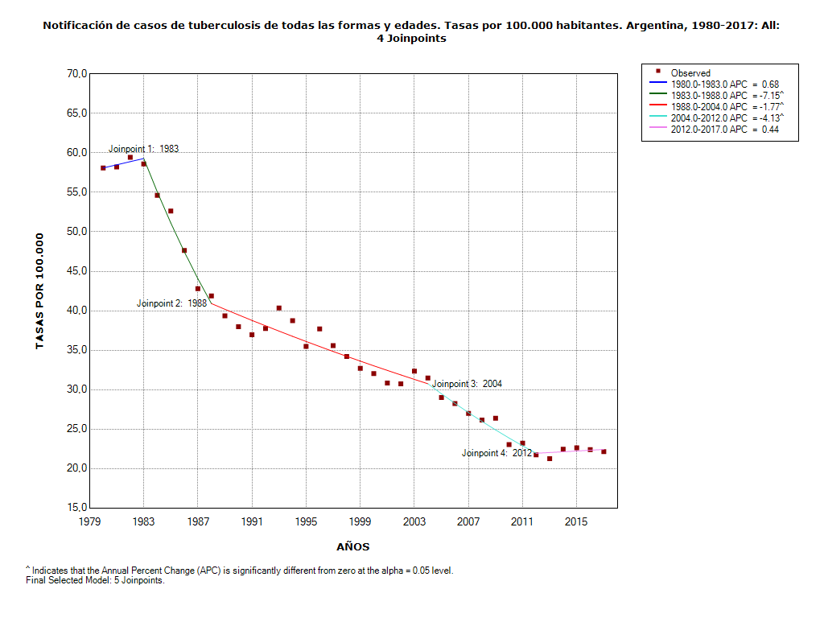
La tendencia de la notificación de casos de tuberculosis de todas las edades fue estable a partir de 2012 y hasta 2017*
Fuente: Instituto Nacional de Enfermedades Respiratorias (INER) “Emilio Coni”, Administración Nacional de Laboratorios e Institutos de Salud (ANLIS) “Carlos G. Malbrán”, con base en datos del Sistema Nacional de Vigilancia de la Salud (SNVS) registrados por los programas de control de la tuberculosis de las 24 jurisdicciones del país. Ministerio de Salud de la Nación, Argentina, 19 de abril de 2018.
* Casos notificados en 2017 y registrados en el Sistema hasta el 3 de abril de 2018.

Slide 9
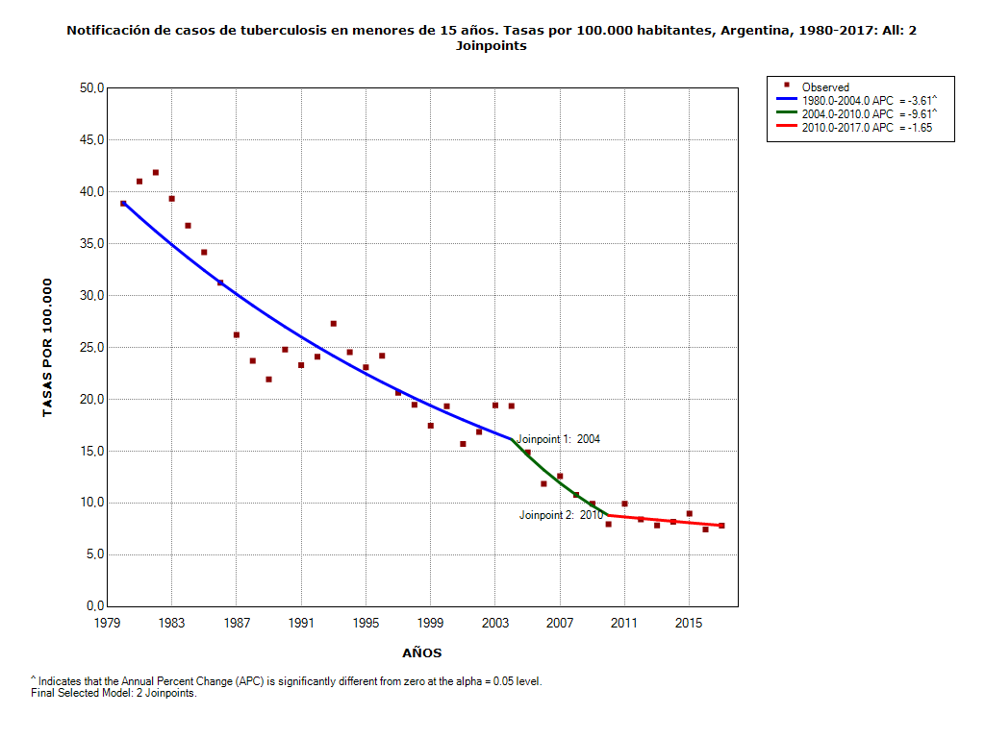
En menores de 15 años, la tendencia de la notificación de casos de tuberculosis fue estable a partir de 2010 y hasta el año 2017*
Fuente: Instituto Nacional de Enfermedades Respiratorias (INER) “Emilio Coni”, Administración Nacional de Laboratorios e Institutos de Salud (ANLIS) “Carlos G. Malbrán”, con base en datos del Sistema Nacional de Vigilancia de la Salud (SNVS) registrados por los programas de control de la tuberculosis de las 24 jurisdicciones del país. Ministerio de Salud de la Nación, Argentina, 19 de abril de 2018.
* Casos notificados en 2017 y registrados en el Sistema hasta el 3 de abril de 2018.

Slide 10
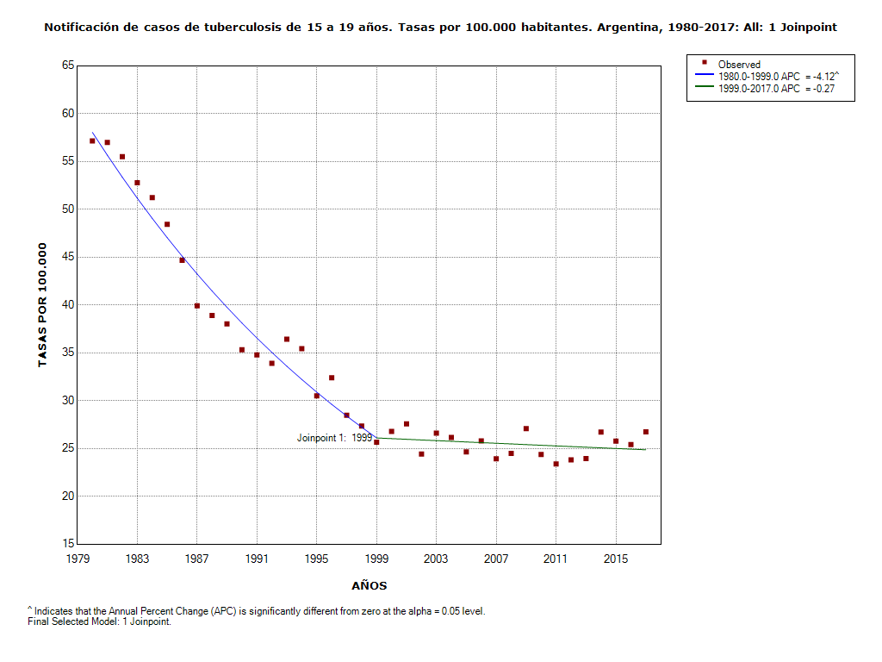
En los adolescents de 15 a 19 años, la tendencia de la notificación de casos de tuberculosis fue estable a partir de 1999 y hasta el año 2017*
Fuente: Instituto Nacional de Enfermedades Respiratorias (INER) “Emilio Coni”, Administración Nacional de Laboratorios e Institutos de Salud (ANLIS) “Carlos G. Malbrán”, con base en datos del Sistema Nacional de Vigilancia de la Salud (SNVS) registrados por los programas de control de la tuberculosis de las 24 jurisdicciones del país. Ministerio de Salud de la Nación, Argentina, 19 de abril de 2018.
* Casos notificados en 2017 y registrados en el Sistema hasta el 3 de abril de 2018.

Slide 11
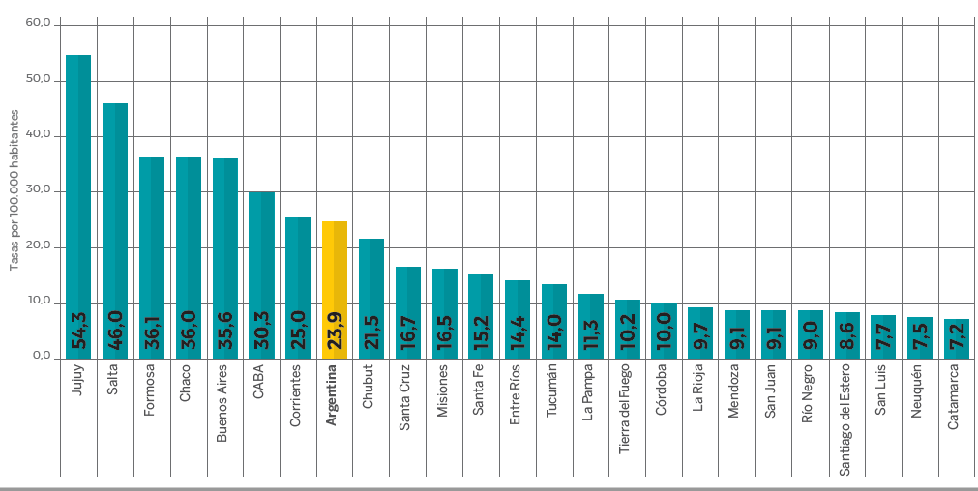
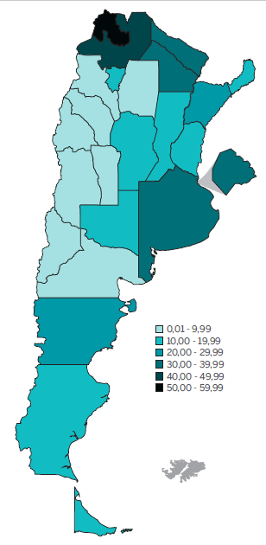
Tasas de TB entre los casos nuevos y recaídas por jurisdicción de residencia. Argentina, 2016.
“….la tasa mas alta fue 7,5
veces mayor que la menor y 2,3 veces mayor que la tasa del total del país…”
“…Buenos Aires notificó casi la mitad (48,9%) del total de casos nuevos y recaídas y el 72,9% de los con tratamiento previo...”

Slide 12
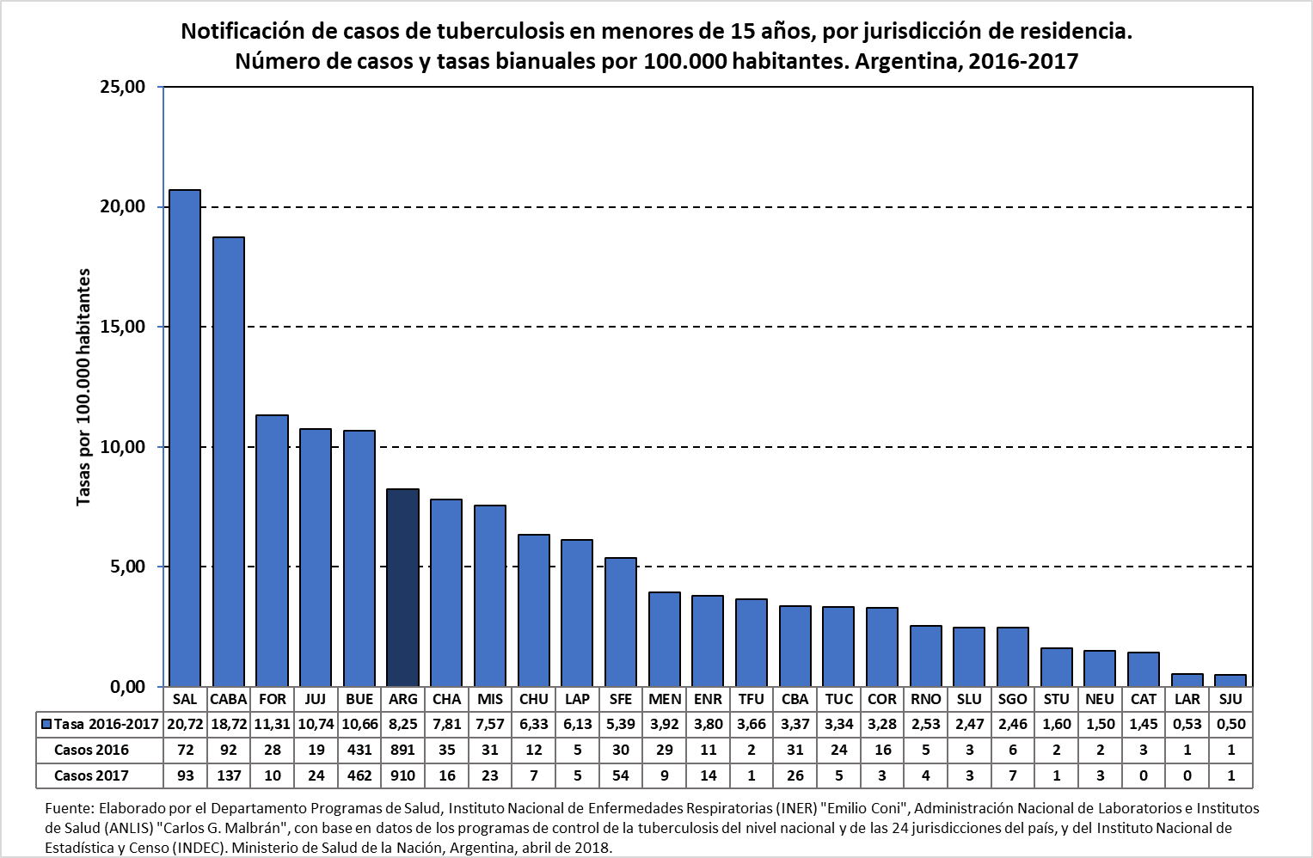
*
* Casos notificados en 2017 y registrados en el Sistema hasta el 2 de abril de 2018. La comparación con los casos notificados en 2016 se realiza con los casos registrados en el Sistema hasta el 2 de abril de 2017.

Slide 13
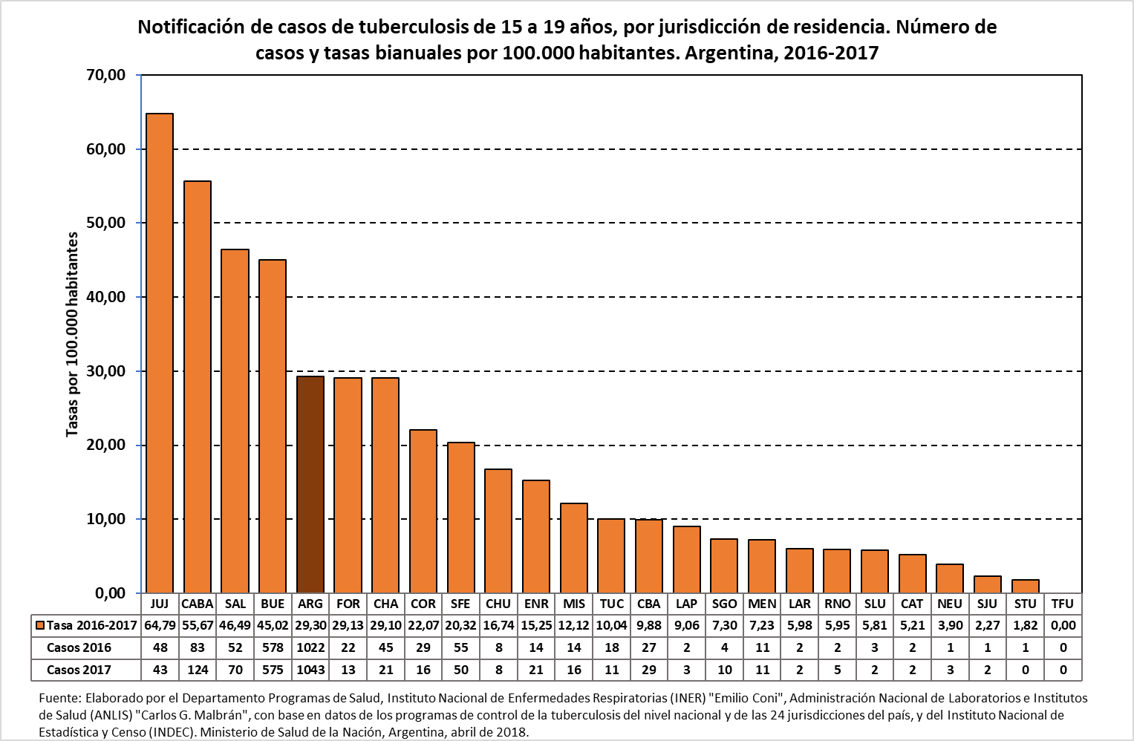
*
* Casos notificados en 2017 y registrados en el Sistema hasta el 2 de abril de 2018. La comparación con los casos notificados en 2016 se realiza con los casos registrados en el Sistema hasta el 2 de abril de 2017.

Slide 14
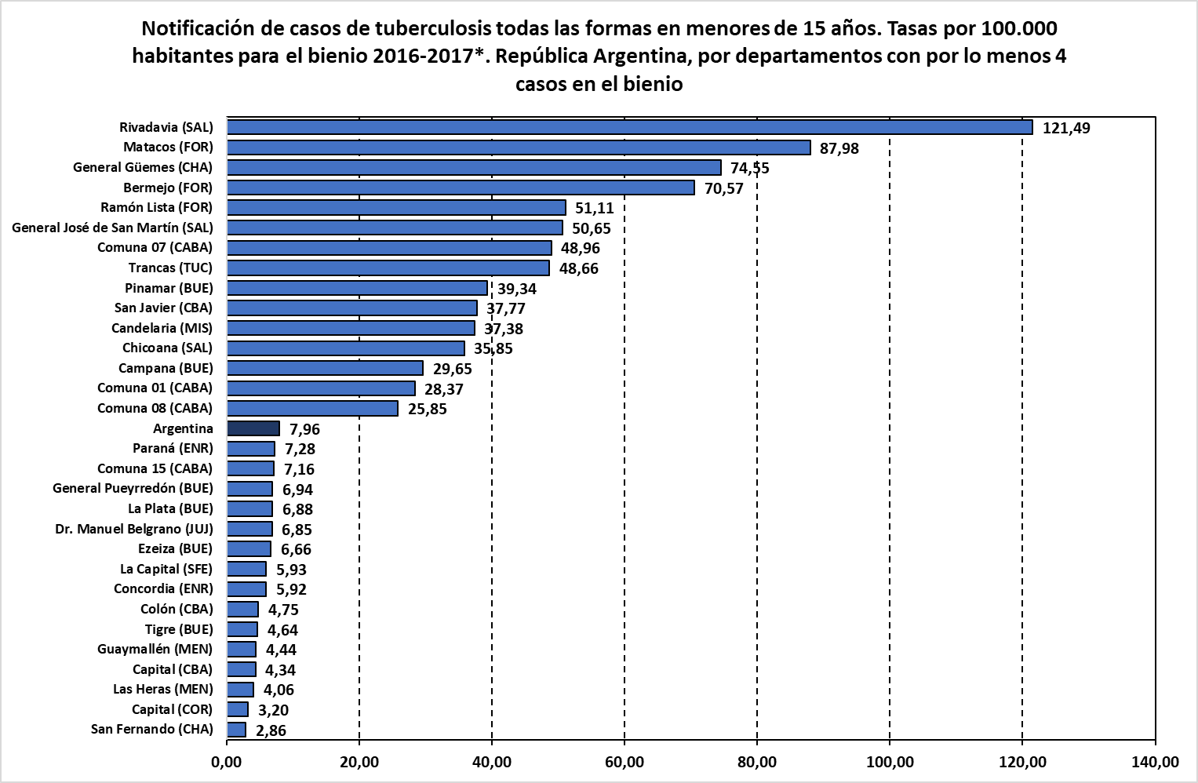
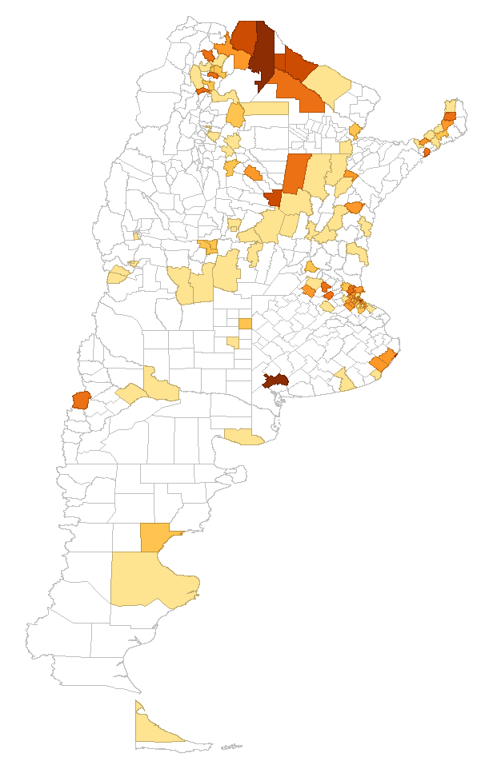
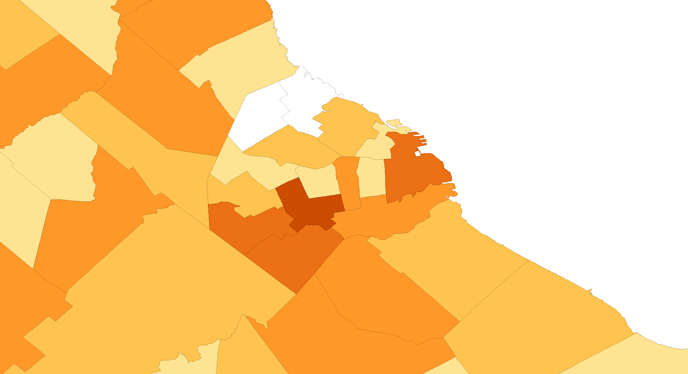
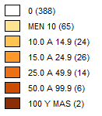
Tasas por 100.000
Fuente: Instituto Nacional de Enfermedades Respiratorias (INER) “Emilio Coni”, Administración Nacional de Laboratorios e Institutos de Salud (ANLIS) “Carlos G. Malbrán”, con base en datos del Sistema Nacional de Vigilancia de la Salud (SNVS) registrados por los programas de control de la tuberculosis de las 24 jurisdicciones del país. Ministerio de Salud de la Nación, Argentina, 19 de abril de 2018.
* Casos notificados en 2017 y registrados en el Sistema hasta el 2 de abril de 2018.

Slide 15
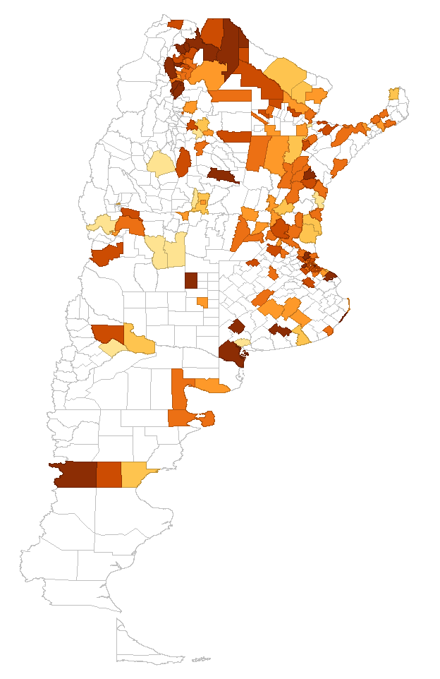
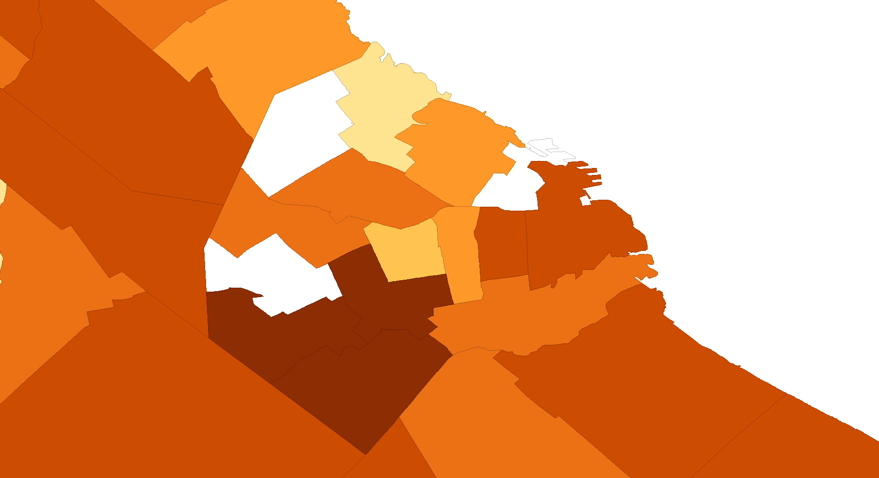
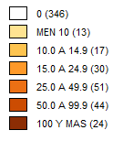
Notificación de casos de TB todas las formas de 15 a 19 años, por departamento de residencia. Argentina 2017*
Tasas por 100.000
Fuente: Instituto Nacional de Enfermedades Respiratorias (INER) “Emilio Coni”, Administración Nacional de Laboratorios e Institutos de Salud (ANLIS) “Carlos G. Malbrán”, con base en datos del Sistema Nacional de Vigilancia de la Salud (SNVS) registrados por los programas de control de la tuberculosis de las 24 jurisdicciones del país. Ministerio de Salud de la Nación, Argentina, 19 de abril de 2018.
* Casos notificados en 2017 y registrados en el Sistema hasta el 2 de abril de 2018.

Slide 16
8° CONGRESO ARGENTINO DE NEUMONOLOGÍA PEDIÁTRICA
Mesa redonda: Iniciativa en TBC pediátrica
Puesta al día en Tuberculosis Pediátrica y Adolescente
Buenos Aires, 24 de abril de 2018
MORTALIDAD POR TUBERCULOSIS PEDIÁTRICA Y ADOLESCENTE
Juan Carlos Bossio
Departamento Programas de Salud
INER “Emilio Coni” – ANLIS “Carlos G. Malbrán”
Ministerio de Salud de la Nación
Jcbossio29@gmail.com
www.anlis.gov.ar/iner/
Instituto Nacional de Enfermedades Respiratorias (INER) “Emilio Coni”

Slide 17
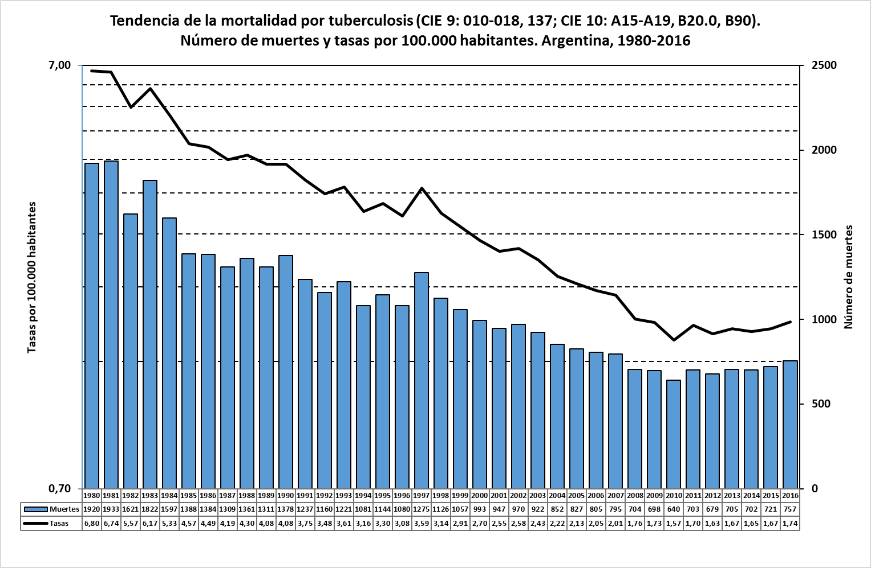
Desde 1980 hasta 2016 la mortalidad disminuyó (p<<0,001)
-3,97% (-4,21; -3,92)
A partir de 2010 (2010-2016) la mortalidad fue al aumento (no estadísticamente significativo, p=0,11)
1,00% (-0,33; 2,34)
Fuente: Instituto Nacional de Enfermedades Respiratorias (INER) “Emilio Coni”, Administración Nacional de Laboratorios e Institutos de Salud (ANLIS) “Carlos G. Malbrán”, con base en datos del Sistema Nacional de Vigilancia de la Salud (SNVS) registrados por los programas de control de la tuberculosis de las 24 jurisdicciones del país. Ministerio de Salud de la Nación, Argentina, 19 de abril de 2018.

Slide 18
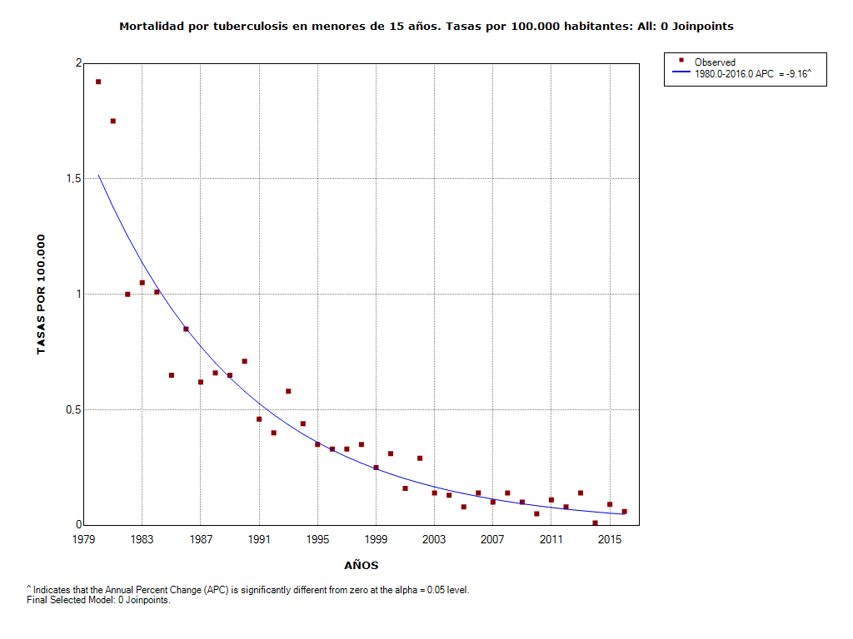
La tendencia de la mortalidad por tuberculosis en menores de 15 años fue al descenso desde 1980 a 2016
En 2015 hubo 10 muertes y en 2016 hubo 7 muertes de menores de 15 años.
Fuente: Instituto Nacional de Enfermedades Respiratorias (INER) “Emilio Coni”, Administración Nacional de Laboratorios e Institutos de Salud (ANLIS) “Carlos G. Malbrán”, con base en datos de la Dirección de Estadísticas e Información de Salud (DEIS). Ministerio de Salud de la Nación, Argentina, 19 de abril de 2018.

Slide 19
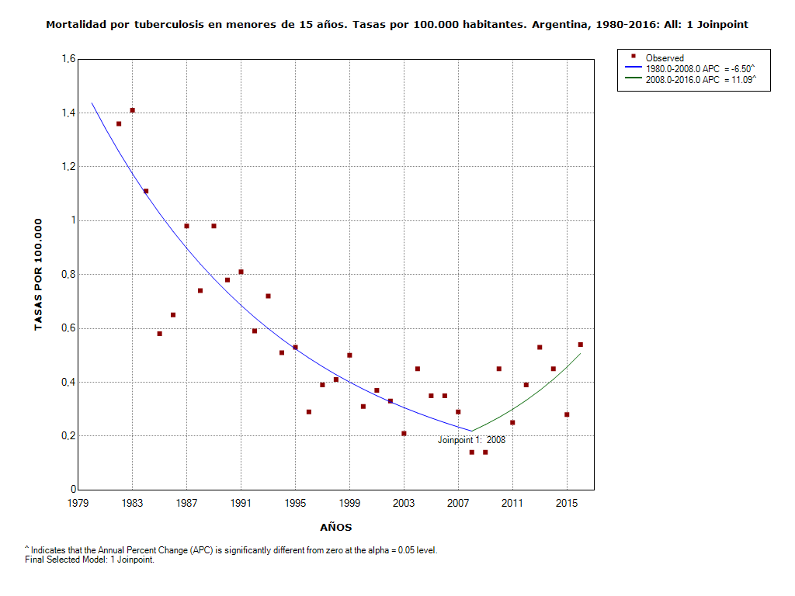
La tendencia de la mortalidad por tuberculosis de 15 a 19 años fue al descenso desde 1980 hasta 2008, y aumentó a partir de ese año y hasta 2016.
En 2015 hubo 10 muertes y en 2016 hubo 19 muertes de 15 a 19 años.
Fuente: Instituto Nacional de Enfermedades Respiratorias (INER) “Emilio Coni”, Administración Nacional de Laboratorios e Institutos de Salud (ANLIS) “Carlos G. Malbrán”, con base en datos de la Dirección de Estadísticas e Información de Salud (DEIS). Ministerio de Salud de la Nación, Argentina, 19 de abril de 2018.

Slide 20
8° CONGRESO ARGENTINO DE NEUMONOLOGÍA PEDIÁTRICA
Mesa redonda: Iniciativa en TBC pediátrica
Puesta al día en Tuberculosis Pediátrica y Adolescente
Buenos Aires, 24 de abril de 2018
RESULADOS DEL TRATAMIENTO DE LA TUBERCULOSIS PEDIÁTRICA Y ADOLESCENTE
Juan Carlos Bossio
Departamento Programas de Salud
INER “Emilio Coni” – ANLIS “Carlos G. Malbrán”
Ministerio de Salud de la Nación
Jcbossio29@gmail.com
www.anlis.gov.ar/iner/
Instituto Nacional de Enfermedades Respiratorias (INER) “Emilio Coni”

Slide 21
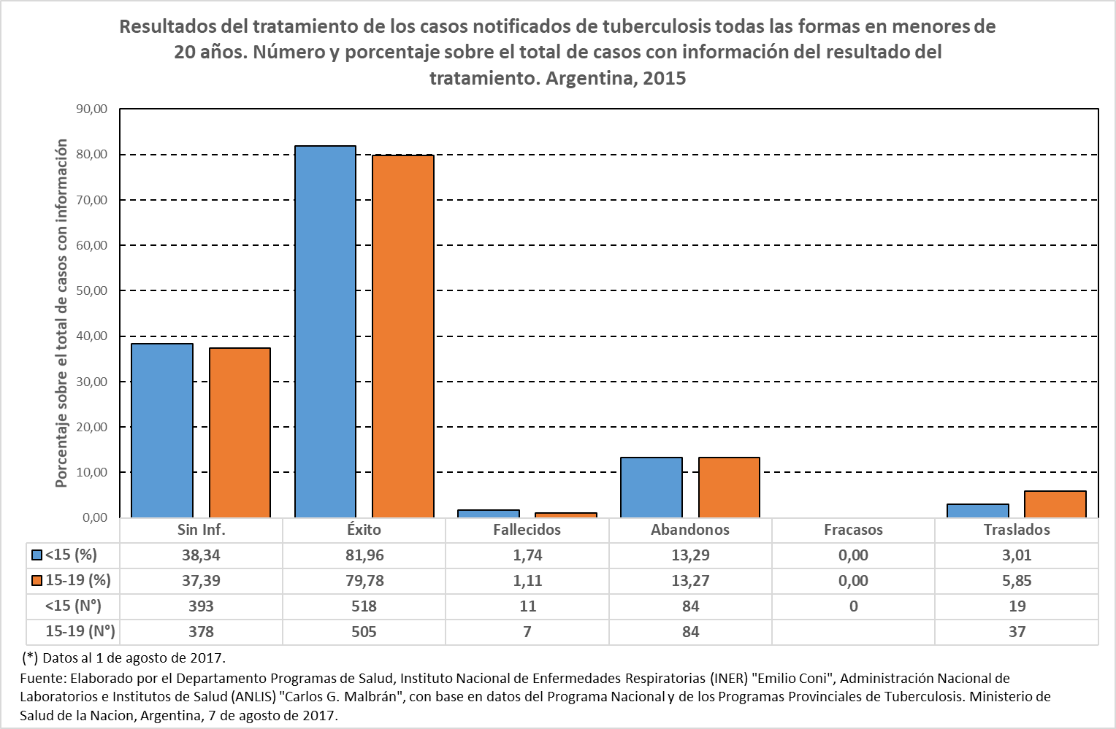
Se desconoce el resultado del tratamiento de más de un tercio de los casos de tuberculosis de menores de 15 años y de 15 a 19 años.
Más de uno de cada 10 casos abandona el tratamiento sin finalizarlo.

Slide 22
8° CONGRESO ARGENTINO DE NEUMONOLOGÍA PEDIÁTRICA
Mesa redonda: Iniciativa en TBC pediátrica
Puesta al día en Tuberculosis Pediátrica y Adolescente
Buenos Aires, 24 de abril de 2018
CONCLUSIONES Y DESAFÍOS
Juan Carlos Bossio
Departamento Programas de Salud
INER “Emilio Coni” – ANLIS “Carlos G. Malbrán”
Ministerio de Salud de la Nación
Jcbossio29@gmail.com
www.anlis.gov.ar/iner/
Instituto Nacional de Enfermedades Respiratorias (INER) “Emilio Coni”

Slide 23
Conclusiones
La tuberculosis ocasiona anualmente más de 10.000 nuevos casos en Argentina.
Más de la mitad de los casos se registra en la población en edad reproductiva.
El 80% de los casos pulmonares en mayores de 15 años son bacilíferos y diseminan la enfermedad.
La distribución por edad de la enfermedad y la ocurrencia anual de casos en niños y adolescentes muestra la transmisión activa de la enfermedad en la población.
La tendencia de la notificación de casos es estable de los últimos años, tanto en todas las edades como en niños y adolescentes.
Ocurren anualmente más de 700 muertes por tuberculosis en toda la población y, en los adolescentes de 15 a 19 años se registró un aumento de la mortalidad en los últimos nueve años.
Más del 10% de los casos de tuberculosis identificados y que inician el tratamiento lo abandonan antes de finalizarlo; y entre un 30% y un 40% de los casos no tienen información sobre el resultado del tratamiento.

Slide 24
Desafíos
Detectar precozmente, administrar el tratamiento y realizar el seguimiento para garantizar la adherencia al tratamiento de todos los casos de tuberculosis.
Asegurar la vacunación con BCG al nacer.
Evitar que los niños entren en contacto con enfermos de tuberculosis que no están en tratamiento.
Evaluar a todos los contactos pediátricos de casos de tuberculosis, administrar la quimioprofilaxis completa a todos aquellos en los que se descarte la enfermedad y realizar un seguimiento y control periódico posterior.
Detectar precozmente los casos de tuberculosis pediátrica y adolescente, administrar el tratamiento y realizar un seguimiento para garantizar que lo completen.

Slide 25
8° CONGRESO ARGENTINO DE NEUMONOLOGÍA PEDIÁTRICA
Mesa redonda: Iniciativa en TBC pediátrica
Puesta al día en Tuberculosis Pediátrica y Adolescente
Buenos Aires, 24 de abril de 2018
Juan Carlos Bossio
Departamento Programas de Salud
INER “Emilio Coni” – ANLIS “Carlos G. Malbrán”
Ministerio de Salud de la Nación
Jcbossio29@gmail.com
www.anlis.gov.ar/iner/
Instituto Nacional de Enfermedades Respiratorias (INER) “Emilio Coni”

